Slide 1

Développement SIG
avec
Python (Suite)
Présenté par :
Houd Mohamed

Slide 2
Deuxième partie :
Automatisation
Du workflow
Sur ArcGIS

Slide 3
Géo-traitement

Slide 4
Le géotraitement
Workflow manuel
Automatisation
Données SIG
Données SIG
Traitement 1
Python + ArcGis
Traitement 2
…
Résultats
Résultats
Python sur ArcGIS
Notes:
la répétition de tâches SIG
Le géotraitement permet essentiellement d'automatiser les tâches SIG et d'exécuter la modélisation et l'analyse spatiales. Presque toutes les utilisations du SIG impliquent la répétition de tâches. Il est donc nécessaire de créer des méthodes permettant d'automatiser, de documenter et de partager des procédures comprenant plusieurs étapes, appelées workflows. Le géotraitement permet d'automatiser des workflows en fournissant une gamme complète d'outils ainsi qu'un mécanisme pour combiner une série d'outils dans une séquence d'opérations à l'aide de modèles et de scripts.

Slide 5

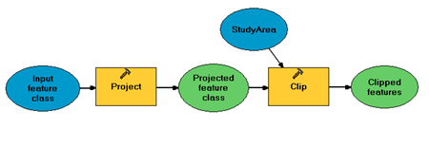

Le géotraitement sur ArcGIS
Python sur ArcGIS
Notes:
Model builder : C’est une interface graphique qui se base sur le principe du drag n’ drop afin de mettre en place un workflow en se basant sur les outils déjà disponibles.

Slide 6
La bibliothèque python utilisée par ArcGIS

Slide 7
La bibliothèque ArcPy
Souvent appelée site-package, la bibliothèque ArcPy fournit l'accès pour tous les outils de géotraitement y compris les extensions, ainsi qu'une large gamme de fonctions et de classes utiles pour l'utilisation et l'interrogation des données SIG sur ArcGIS.
Python sur ArcGIS
Notes:
Un site-package est le terme de Python désignant une bibliothèque qui ajoute des fonctions supplémentaires à ce langage. A l'aide de Python et d'ArcPy, vous pouvez développer un nombre infini de programmes utiles, appliqués aux données géographiques.

Slide 8

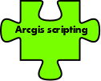
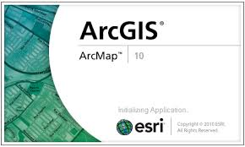

ArcPy VS ArcGIS Scripting
Python sur ArcGIS
Notes:
Les scripts : à l’aide de la bibliothèque arcpy disponible depuis la version 10 d’arcgis et qui remplace le module arcgisscripting disponible depuis la version 9.2, il est désormais possible de créer des workflows à base d’outils ArcGis et de code source python.

Slide 9
Choix de l’environnement de travail

Slide 10


PythonWin VS console python
d’ArcGIS
Lequel choisir ?
Quand ?
Python sur ArcGIS

Slide 11
Exercice
Choix de l’environnement de développement
ESRI Virtual Compus

Slide 12
Création de scripts

Slide 13
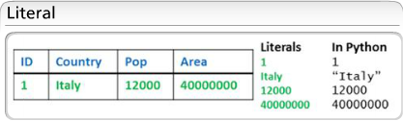
Ingrédients d’un script destiné
à ArcGIS
Script python
# pseudo code
code
Outils
Python types
Int
Float
String
List
Tuple
Dictionnaries
ArcGIS type
Python sur ArcGIS

Slide 14

Rassembler les ingrédients

Slide 15
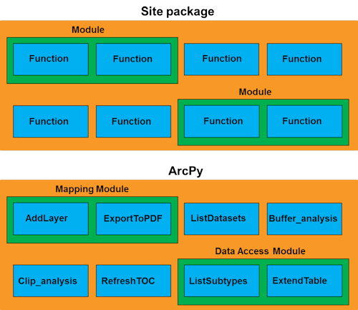
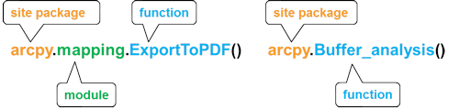
Structure du site package
Python sur ArcGIS

Slide 16
Exercice
Traitement des taches
ESRI Virtual Compus

Slide 17
La gestion des erreurs

Slide 18

Identification des types d’erreurs

Slide 19

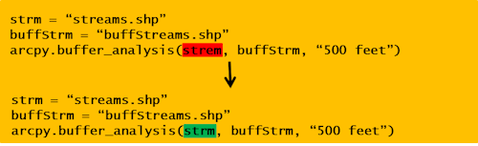
Deux types d’erreur
Erreur de syntaxe
Exception

Slide 20
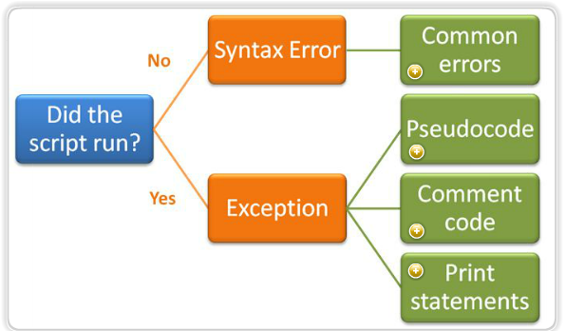
Debug efficace

Slide 21
Exercice
Résoudre les erreurs de script
ESRI Virtual Compus

Slide 22
Créer des Toolboxs avec Python

Slide 23

Qu’est ce qu’une boite d’outils
python
Boite d’outils python = fichier (.pyt)
Un fichier (.pyt) définit :
Une boite d’outils et ses propriétés.
Des outils, des paramètres d’outils et un comportement d’outils.
Python sur ArcGIS
Notes:
La boite d’outils définit : 1 ou plusieurs
Et cette boite d’outils sera bien sur faite en python

Slide 24
Les BOP comme n’importe quel
autre BO d’ArcGis
Les BOP ressemblent, agissent et fonctionnent de la même manière que les autres boites d’outils :
Accès par la fenêtre de recherche
Exécution à partir d’un modèle ou d’un script python
Partager en tant que package ou service
Python sur ArcGIS
Notes:
Partager en tant que package ou service (partager les packages de géotraitement et les publiés dans un service de géotraitement)

Slide 25
Les BOP sont définies par des
classes
Chaque BOP va avoir une seule classe BO, cette dernière va définir :
Les propriétés de la BO
Les outils qu’elle contiendra
Chaque BOP va avoir également au moins une classe d’outil qui contiendra des méthodes pour :
Définir les propriétés de l’outil
Ses paramètres
La validation
L’exécution
Python sur ArcGIS
Notes:
Exécution ( le code qui se lance lorsqu’on lance l’outil)

Slide 26
Créer une BOP
Click droit et choisir nouveau → Python toolbox :
Génère un fichier texte d’extension .pyt
Un template par défaut contenant la classe pour la BOP et pour un seul outil
Autre alternative :
Créer un fichier texte d’extension .pyt contenant la classe BOP et au moins une classe d’outil
Python sur ArcGIS
Notes:
Les fichiers cités sont crées automatiquement

Slide 27
DEMONSTRATION
Notes:
Créer une BOP avec un seul outil et sans paramètres
Montrer le template et la possibilité de changer certaines choses

Slide 28
Créer des outils ave Python

Slide 29
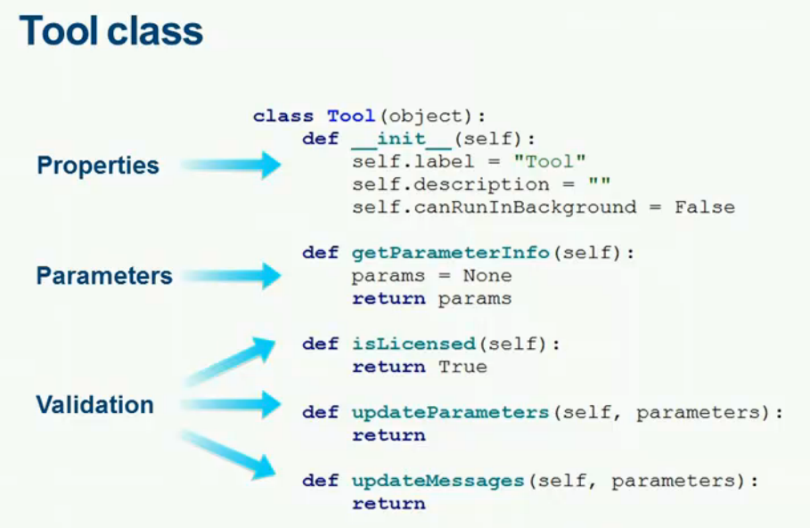
Structure basique d’une classe
d’outil
Python sur ArcGIS
Notes:
La boite d’outils définit : 1 ou plusieurs
Et cette boite d’outils sera bien sur faite en python

Slide 30
Les propriétés
La méthode __init__ définit les propriétés de l’outil :
Les étiquètes
La description
Category/ toolset
Feuille de style
Traitement en background
Python sur ArcGIS
Notes:
Les étiquetes le nom affiché dans le cataogue
La description contenant des informations supplémentaires à propos de l’outil
Toolset est une propriété de l’outil et c’est comme ça que nous allons ajouté des toolset supplémentaires à notre BOP
Feuille de style : on peut également ajouté une feuille de style customisée

Slide 31
Les paramètres
Les paramètres sont définis dans la méthode «getParameterInfo » en créant des instances de la classe paramètre et en lui passant les arguments :
Name
Display Name
Data Type
Parameter type (*)
Direction
A la fin il faut alimenter une liste et la renvoyer.
Python sur ArcGIS
Notes:
Direction pour dire si le paramètre est un input ou un output
On peut ajouter des dépendances entre les paramètres pour créer des restrictions dans la sélection des options (généralement pour les champs de type field pour affiché les colonnes de la table des attributs spécifiques à une entité) :
Parametre2.parameterDependencies = [parametre1.name]
Ensuite on fait :
Param1.schema.clone=True

Slide 32
La validation
La validation est toutes les vérifications qui se font avant de clinker sur OK :
La méthode updateParameters : est appelée à chaque fois que la valeur d’un paramètre est modifiée.
La méthode updateMessages : sera appelée suite au retour de la validation interne.
isLicenced : permet de tester si une licence est nécessaire pour l’exécution de l’outil.
Python sur ArcGIS
Notes:
La méthode updateParameters : on peut la customisé pour changer le comportement de la réponse des paramètres à une valeur saisie par l’utilisateur.
Par exemple mettre une valeur par défaut dans un paramètre ou encore changer le filtre des propositions en fonction de la valeur renseignée par l’utilisateur.
La méthode updateMessages :
La validation interne est la validaiton du géoprocesseur
Par exemple on teste si la source des données éxiste
Ajouté un message d’erreur ou un avertissement
isLicenced : si cette méthode retourne false l’outil ne pourra pas s’exécuté

Slide 33
L’exécution
C’est tout le traitement qui se fait après avoir cliquer sur OK :
L’analyse
La conversion
La création des données
Des arguments traitant pour récupérer les paramètres saisis par l’utilisateur
Ajouter un message à la fin de l’exécution
Python sur ArcGIS
Notes:
La méthode updateParameters : on peut la customisé pour changer le comportement de la réponse des paramètres à une valeur saisie par l’utilisateur.
Par exemple mettre une valeur par défaut dans un paramètre ou encore changer le filtre des propositions en fonction de la valeur renseignée par l’utilisateur.
La méthode updateMessages :
La validation interne est la validaiton du géoprocesseur
Par exemple on teste si la source des données éxiste
Ajouté un message d’erreur ou un avertissement
isLicenced : si cette méthode retourne false l’outil ne pourra pas s’exécuté

Slide 34
DEMONSTRATION
Notes:
Revevir à la toolboxe précédemment créée et modifier le template

Slide 35
Fonctionnalités supplémentaires

Slide 36


Gestion des erreurs de syntaxe
Une erreur de syntaxe dans la BOP est indiquée comme tel →
click droit sur la BOP →Vérifier la syntaxe
Une erreur d’outil indique une défaillance dans le code de la
classe d’un outil son icône est →
Click droit sur l’outil → why
Python sur ArcGIS
Notes:
La méthode updateParameters : on peut la customisé pour changer le comportement de la réponse des paramètres à une valeur saisie par l’utilisateur.
Par exemple mettre une valeur par défaut dans un paramètre ou encore changer le filtre des propositions en fonction de la valeur renseignée par l’utilisateur.
La méthode updateMessages :
La validation interne est la validaiton du géoprocesseur
Par exemple on teste si la source des données éxiste
Ajouté un message d’erreur ou un avertissement
isLicenced : si cette méthode retourne false l’outil ne pourra pas s’exécuté

Slide 37
Documenter l’outil
Il est possible d’ajouter de la documentation à son outil :
Thumbnail
Tags
Usage
Dialog explanation
La documentation est stockée dans des fichiers .xml
Python sur ArcGIS
Notes:
La méthode updateParameters : on peut la customisé pour changer le comportement de la réponse des paramètres à une valeur saisie par l’utilisateur.
Par exemple mettre une valeur par défaut dans un paramètre ou encore changer le filtre des propositions en fonction de la valeur renseignée par l’utilisateur.
La méthode updateMessages :
La validation interne est la validaiton du géoprocesseur
Par exemple on teste si la source des données éxiste
Ajouté un message d’erreur ou un avertissement
isLicenced : si cette méthode retourne false l’outil ne pourra pas s’exécuté

Slide 38
Organisation des outils
Toute la BOP écrite dans un seul fichier.
Organisation de la BOP dans plusieurs fichiers :
Plusieurs fichiers python importés dans la toolbox
Approche modulaire
Python sur ArcGIS
Notes:
La méthode updateParameters : on peut la customisé pour changer le comportement de la réponse des paramètres à une valeur saisie par l’utilisateur.
Par exemple mettre une valeur par défaut dans un paramètre ou encore changer le filtre des propositions en fonction de la valeur renseignée par l’utilisateur.
La méthode updateMessages :
La validation interne est la validaiton du géoprocesseur
Par exemple on teste si la source des données éxiste
Ajouté un message d’erreur ou un avertissement
isLicenced : si cette méthode retourne false l’outil ne pourra pas s’exécuté

Slide 39
Les curseurs
InsertCursor :
insert une ligne dans une classe d’entité, une table.
Les nouvelles lignes sont obtenues en utilisant la méthode newRow sur l’objet enumération, ensuite chaque appel de la méthode insertRow sur le curseur crée une nouvelle ligne au niveau de la table

Slide 40
Les curseurs
Ex :
import arcpy
rows=arcpy.InsertCursor("D:/St_Johns/data.gdb/roads_lut")
x = 1
while x <= 25:
row = rows.newRow()
row.rowid = x
row.distance = 100
rows.insertRow(row)
x += 1
del row
del rows

Slide 41
Les curseurs
SearchCursor :
La fonction SearchCursor crée un curseur en mode lecture seulement sur la table ou la classe d’entité.
Elle peut être utilisée afin d’itérer la table et d’en extraire l’information des champs.
Le résultat de la recherche peut être filtré en ajoutant un paramètre similaire à la clause where.

Slide 42
Les curseurs
Ex :
import arcpy
rows = arcpy.SearchCursor("C:/Data/Counties.shp", "", "", "NAME; STATE_NAME; POP2000", "STATE_NAME A; POP2000 D")
currentState = ""
for row in rows:
if currentState != row.STATE_NAME:
print "State: %s, County: %s, population: %i" % \ (row.STATE_NAME, row.NAME, row.POP2000)

Slide 43
Les curseurs
UpdateCursor :
Crée un curseur pour la mise à jour ou la suppression d’une ligne de table.
Le curseur place un verrou sur la table durant la phase de mise à jour ou de suppression.

Slide 44
Les curseurs
Ex :
import arcpy
rows = arcpy.UpdateCursor("D:/St_Johns/data.gdb/roads")
for row in rows:
row.BUFFER_DISTANCE = row.ROAD_TYPE * 100
rows.updateRow(row)
del row
del rows

Slide 45
Outils et boite d’outils
ImportToolBox :
Importe une boite à outils spécifique dans ArcPy permettant l’accès à ses outils.

Slide 46
Outils et boite d’outils
Ex :
import arcpy arcpy.ImportToolbox("c:/tools/My_Analysis_Tools.tbx")
try :
arcpy.GetPoints_myanalysis("c:/data/forest.shp")
except:
print arcpy.GetMessages(2)

Slide 47
Outils et boite d’outils
IsSynchronous (tool_name) :
Détermine si un outil se lance de façon synchrone ou asynchrone.
Si un outil se lance d’une façon synchrone il retourne un résultat, cependant aucune action n’est possible durant son exécution.

